Slide 1
VROOM
CS2H01 - Interacción Humano Computador

Slide 2
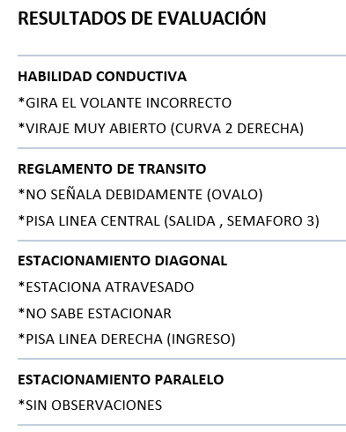
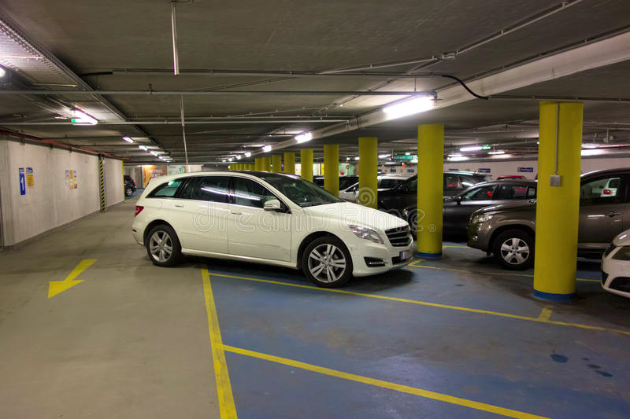
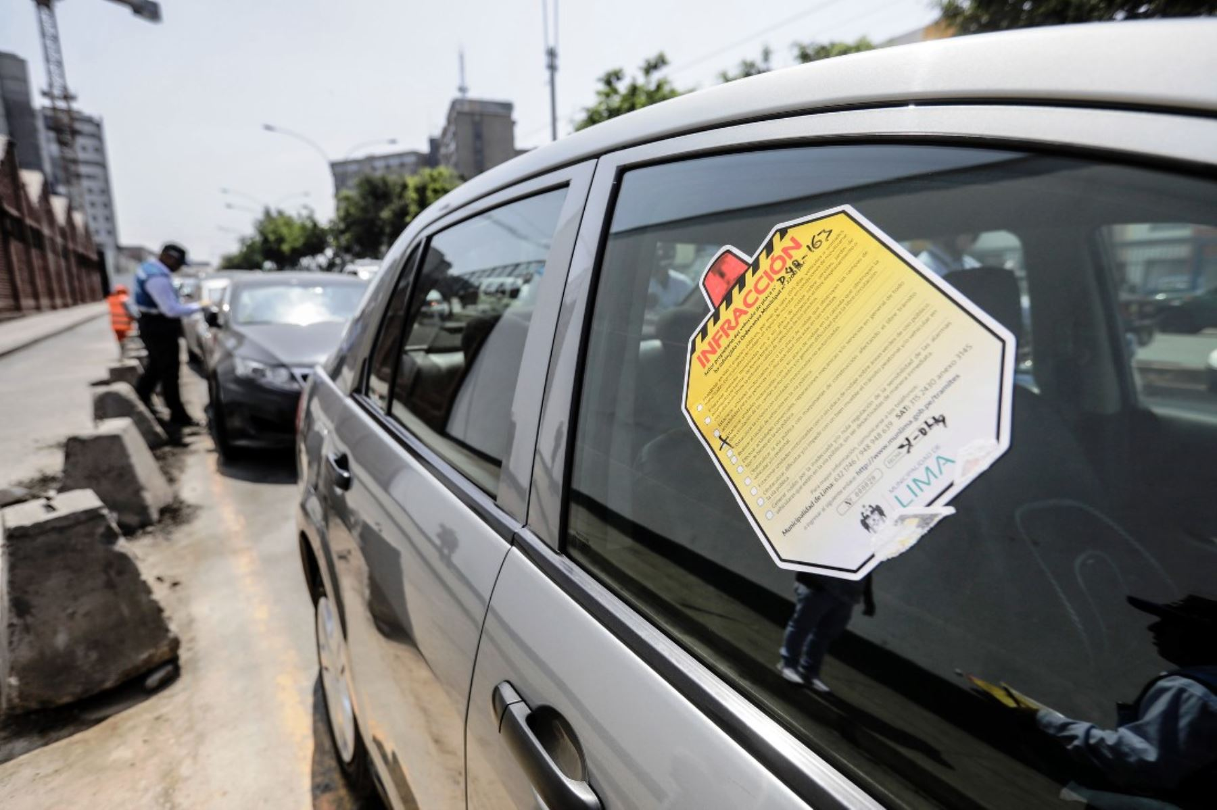

Slide 3
IDEA
Diseñar un simulador para practicar manejo de manera informal

Slide 4
Requerimientos Funcionales
RF001
RF002
RF003
El usuario puede interactuar con el escenario usando los controles establecidos
El usuario puede poner a prueba sus capacidades de manejo en diferentes escenarios
El usuario puede poner a prueba sus capacidades para estacionarse en distintos escenarios

Slide 5
Requerimientos Funcionales
RF004
RF005
El usuario puede recibir retroalimentación sobre su desempeño en los circuitos que completa
El usuario puede elegir el modelo del carro y el circuito

Slide 6
Requerimientos No Funcionales
RNF001
RNF002
RNF003
La aplicación es compatible con Oculus Quest 2
El sistema funciona correctamente para un solo jugador
El sistema incluye una documentación explícita durante su uso

Slide 7
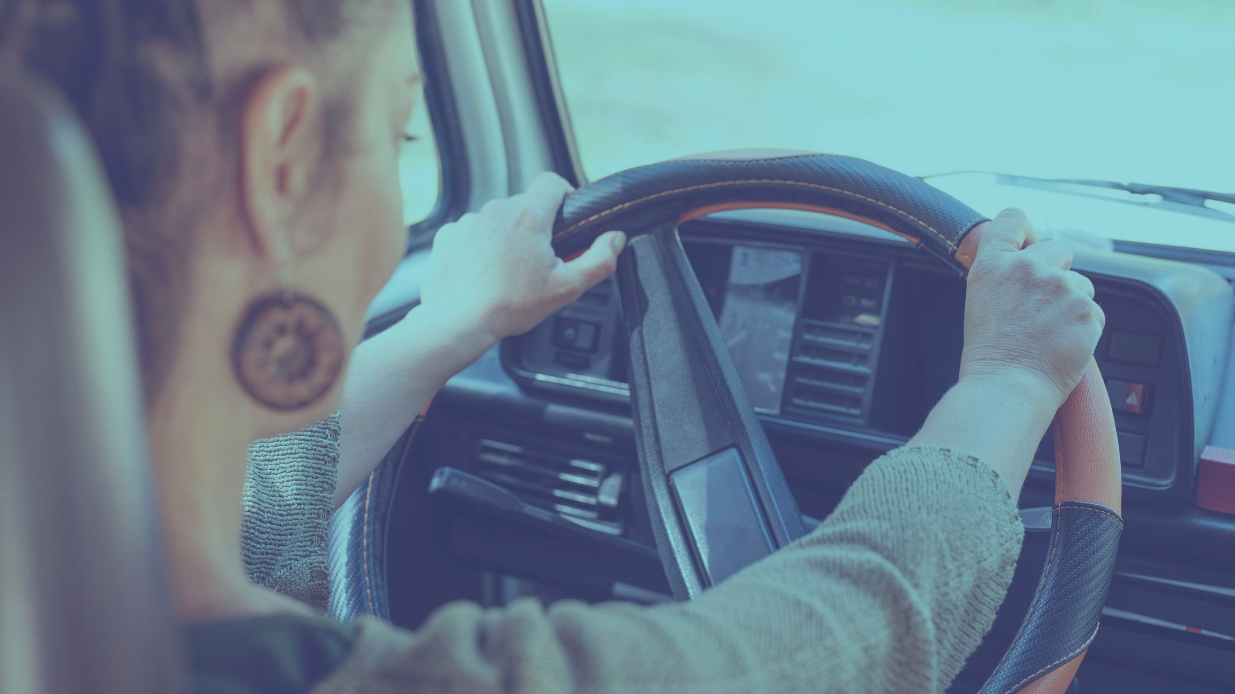
El objetivo de la experiencia es emular la situación de manejar un vehículo, de forma que el usuario pueda practicar esta habilidad en un entorno seguro, con el fin de mejorar en ella.

Slide 8
Audiencia
Personas limeñas con conocimientos teóricos de manejo aspirantes a una licencia de conducir -o ya poseedoras de una- que necesiten reforzar sus habilidades para manejar y que entre sus principal déficit como conductor se encuentra a la hora de estacionar el vehículo.
Adolescente de 17
Estudiante universitario
Padre de familia ocupado
Conductor que no sabe estacionar

Slide 9
Narrativa de la Aplicación
Inicio
Circuito
Estacionar
Feedback
Elección de carro y circuito
Conducción por el circuito
Estacionar en paralelo y diagonal
Resultados de su rendimiento

Slide 10



Herramientas

Slide 11
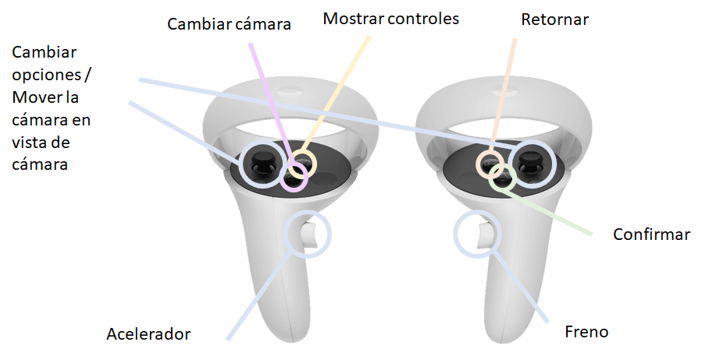
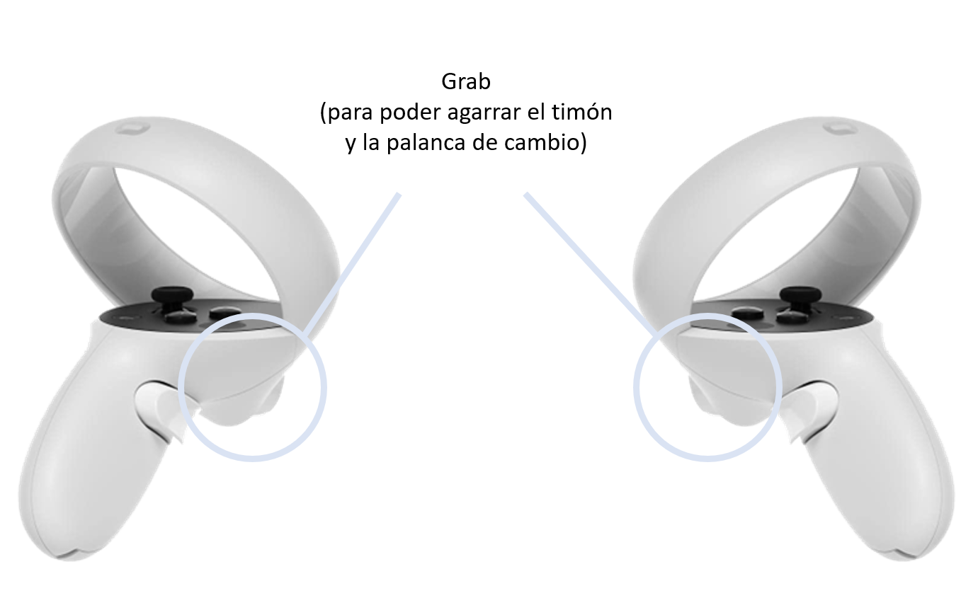
Controles

Slide 12
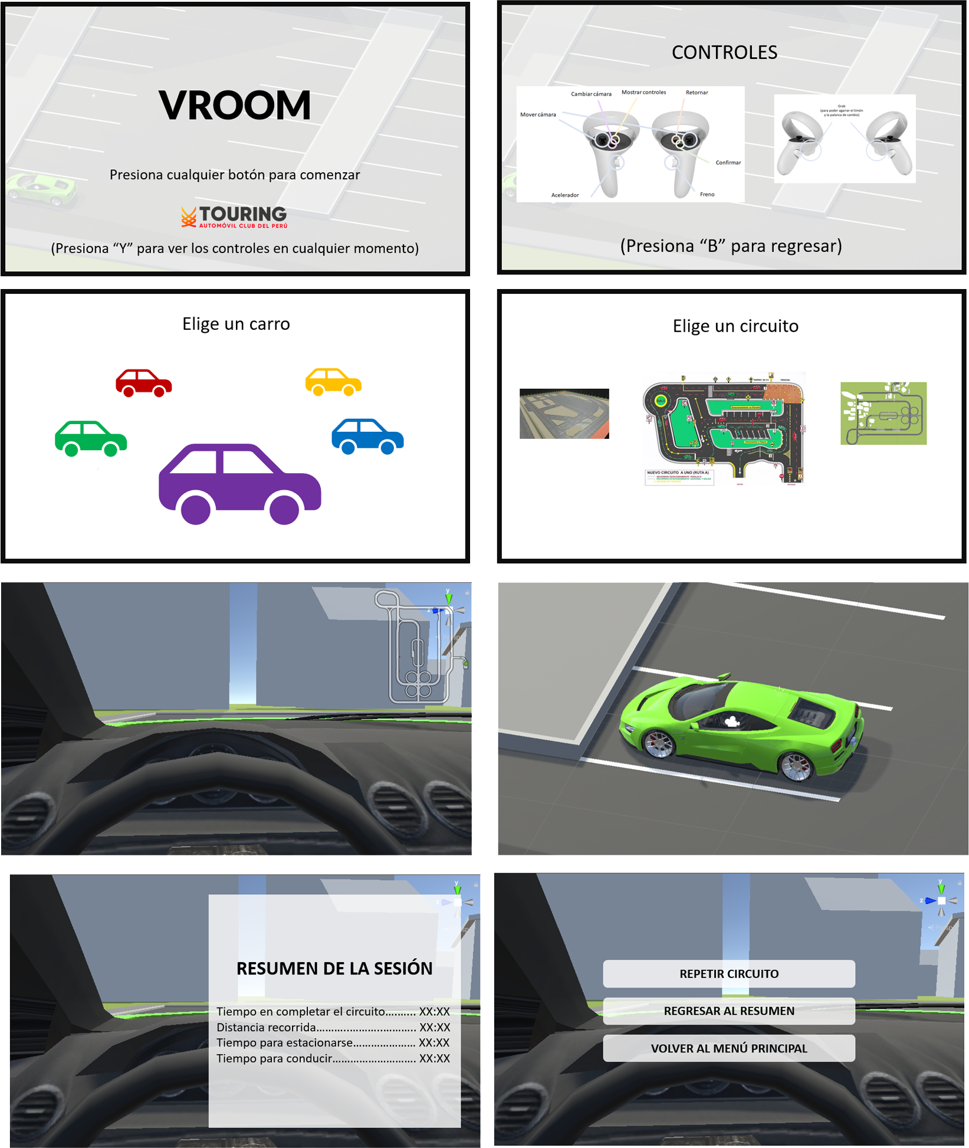
Escenas de la Aplicación
Inicio
Circuito
Estacionar
Feedback

Slide 13
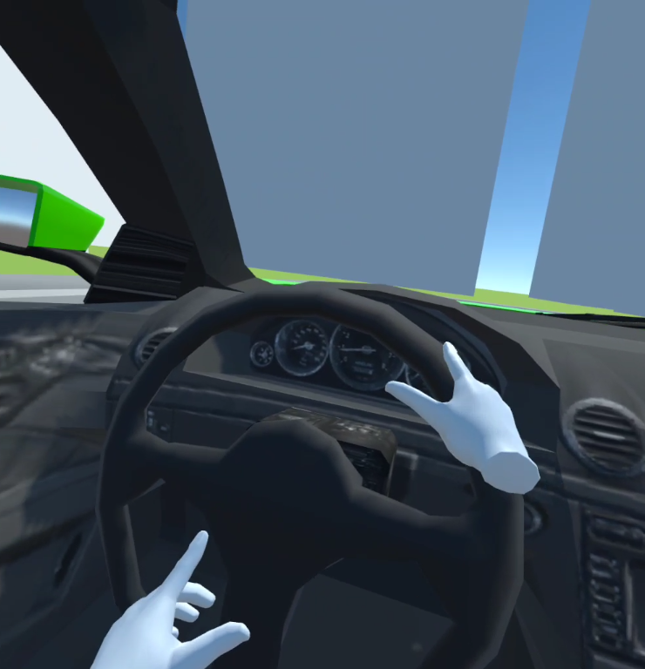
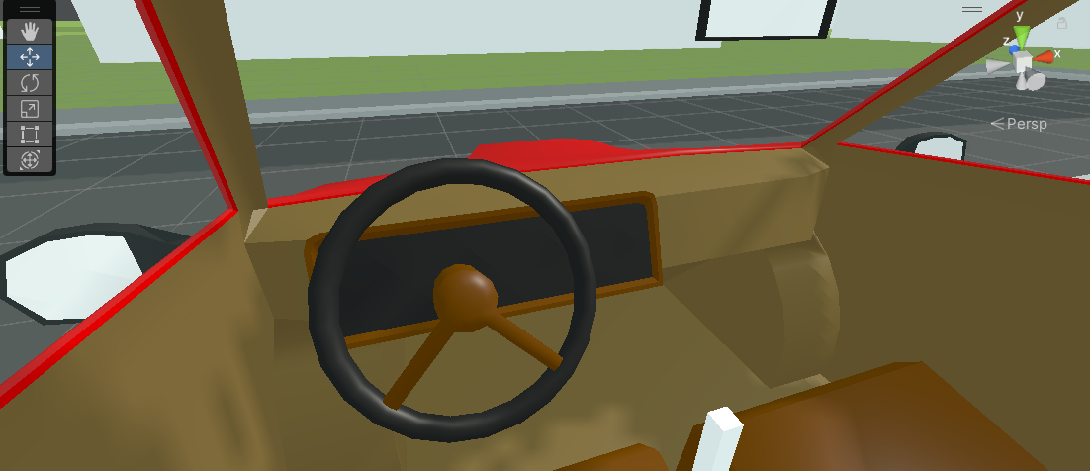
Prototipo

Slide 14


Slide 15
Gracias
Por favor, mantenha este slide para atribuição

